Slide 1
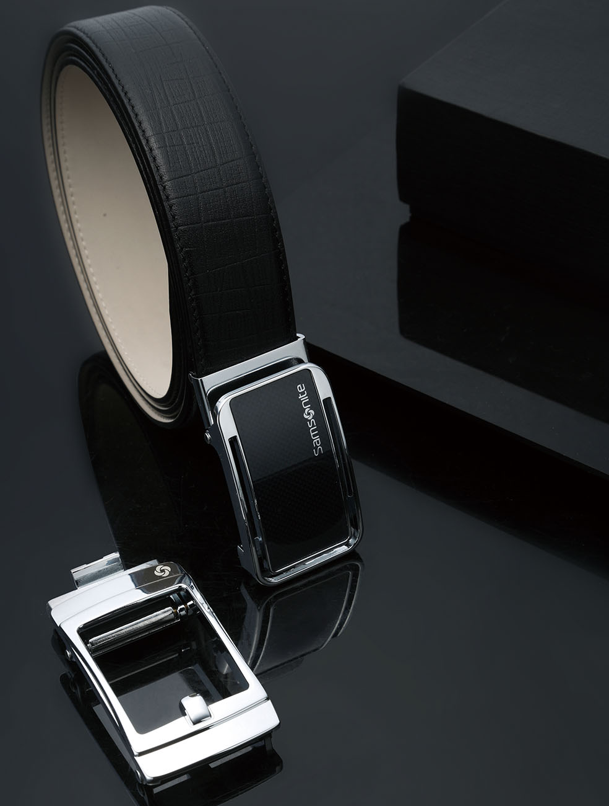


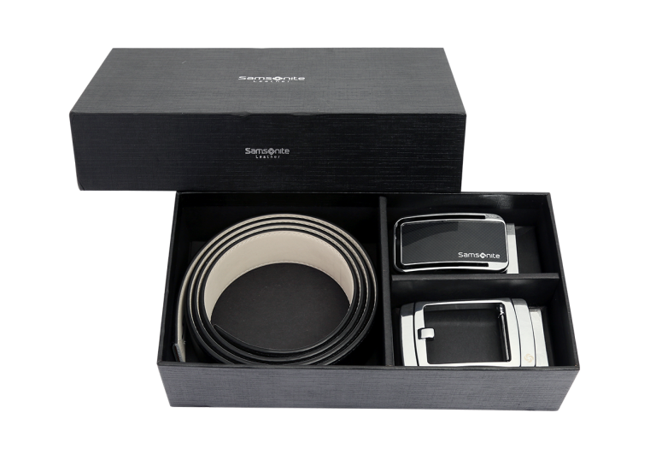
系列名： SEAN
59Q*09003
新秀丽双头皮带礼盒
市场参考价： 1180.00
批发价：378.00
尺 寸：1200×34×3.5 mm
材 质：牛皮革/牛剖层革
装箱明细：48pcs/箱
· 黑色带身，搭配金属扣头，简约精美，彰显
品牌品质
· 专利自动扣头，不需要滑槽，可调节长度不
受限制
· 内配两个扣头，一个枪色，一个银白色，可
自由根据服饰搭配牛皮带身，皮带使用长久,
有新意

